Slide 1

WWW.TUKUMS.LV
COMPANY PROFILE
NOTEIKUMI NR.48 “KĀRTĪBA, KĀDĀ PIEŠĶIR TUKUMA NOVADA PAŠVALDĪBAS FINANSĒJUMU NEVALSTISKO ORGANIZĀCIJU INICIATĪVĀM”
presented by:

Slide 2
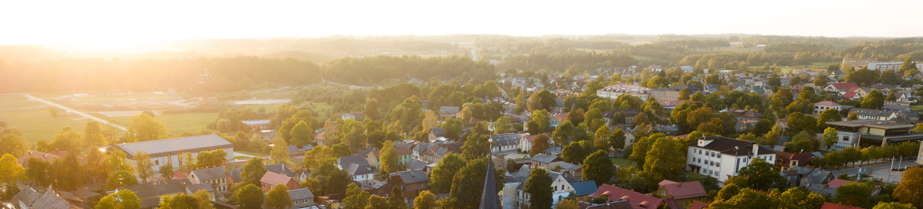
KAS VAR PIETEIKTIES ?
NVO reģistrēta vismaz 18 mēnešus
www.tukums.lv
Tukuma novada NVO
NVO struktūrvienība Tukuma novadā
SVARĪGI: iniciatīvu īstenošana notiek Tukuma novadā UN/ VAI iniciatīvas mērķauditorija ir Tukuma novada iedzīvotāji

Slide 3
MĒRĶI
NVO- NVO
SABIEDRĪBAS AKTIVITĀTE
TUKUMA NOVADA ATPAZĪSTAMĪBA
PASĀKUMI
NVO - PAŠVALDĪBA
ATBALSTĀMĀS JOMAS
PASĀKUMU ĪSTENOŠANA
KVALITATĪVA BRĪVĀ LAIKA PAVADĪŠANA
KULTŪRAS MANTOJUMS
BRĪVPRĀTĪGAIS DARBS, LABDARĪBA
SOCIĀLIE PAKALPOJUMI
SABIEDRĪBAS LĪDZDALĪBA
NEFORMĀLĀ IZGLĪTĪBA
INTEGRĀCIJA
VIDES AIZSARDZĪBA

Slide 4

TERMIŅI
Projektu iesniegšana
1.-31.oktobris
Iesniegto projektu
izvērtējums
1.-30.novembris
Lēmumu pieņemšana, līgumu slēgšana
2027.g. janv. domes sēde-februāris
Projektu realizācija
  2027. gada febr.-15.decembris
Atskaites
20 (divdesmit) darba dienu laikā pēc iniciatīvas realizēšanas
www.tukums.lv

Slide 5
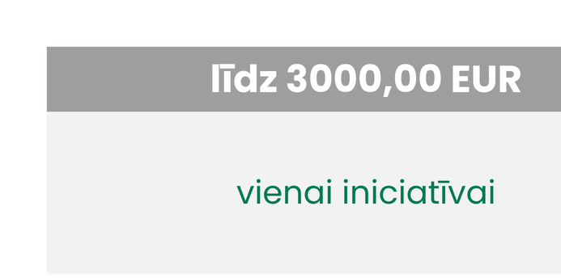
FINANSĒJUMS
līdz 5000,00 EUR
Kopējā prasītā atbalsta summa visām vienas NVO iniciatīvām
NOSACĪJUMS
Viena NVO drīkst iesniegt ne vairāk kā 3 iniciatīvas

Slide 6
FINANSĒJUMU PIEŠĶIR
APRĪKOJUMA NOMA
TRANSPORTA PAKALPOJUMI
TELPU NOMA
ĒDINĀŠANA (līdz 20% no pašvaldībai prasītā finansējuma)
NODARBĪBU, AKTIVITĀŠU VADĪTĀJA ATALGOJUMS
NODARBĪBU, AKTIVITĀŠU MATERIĀLU IZDEVUMI
vienam pieredzes apmaiņas braucienam
mazvērtīgais inventārs un pamatlīdzeklis
citiem pakalpojumiem iniciatīvas nodrošināšanai

Slide 7
FINANSĒJUMU NEPIEŠĶIR
RELIĢISKIEM, POLITISKIEM VAI MILITĀRIEM PASĀKUMIEM
REPREZENTĀCIJAS IZDEVUMIEM, IZŅEMOT REPR.IZDEV.AR TUKUMA NOVADA LOGO
NVO ADMINISTRĀCJAS UN DARBINIEKU ATALGOJUMAM
TŪRISMA, IZKLAIDES BRAUCIENIEM (EKSKURSIJĀM)
INICIATĪVĀM, KURĀS NAV PAREDZĒTS NVO PAŠU FINANSĒJUMS
KOMUNĀLAJIEM MAKSĀJUMIEM
KANCELEJAS UN SAIMNIECISKAJIEM IZDEVUMIEM, IZŅEMOT, IZDEV. KONKRĒTAS INICIATĪVAS NODROŠINĀŠANAI
NEKUSTAMĀ ĪPAŠUMA IEGĀDEI
PEĻŅAS GŪŠANAI

Slide 8

VĒRTĒŠANA
Pieteikumus vērtē Komisija darbam ar sabiedriskajām organizācijām pēc vērtēšanas kritērijiem
24
15
augstākais iespējamais novērtējums (punktos)
minimālais punktu skaits, kas jāiegūst
21-24
Iniciatīvas, kuras saņēmušas vid. vērtējumu 21-24, pēc vērtēšanas finansējums vairs netiek samazināts
ņemot vērā iesniegto iniciatīvu kopskaitu un plānoto Pašvaldības budžetu NVO iniciatīvu atbalstam, Komisija pārējām iniciatīvām proporcionāli samazina finansējumu
www.tukums.lv

Slide 9
SVARĪGI
Iniciatīvas iesniedzējs pirms līguma slēgšanas izvērtē, vai spēs realizēt iniciatīvu, sasniedzot tās sākotnējo mērķi, ņemot vērā finansējuma samazinājumu.
Apliecinājums par spēju realizēt iniciatīvu ir iesniegta precizēta izmaksu tāme.
Iniciatīvas īstenošanas laikā, nepieciešamības gadījumā, NVO ir tiesīga mainīt pieteikto izmaksu pozīcijas 20 % robežās.
Realizējot iniciatīvu, biedrība finansējumu drīkst izlietot TIKAI pieteikumā paredzētajiem mērķiem, pamatojoties uz koriģēto izmaksu tāmi.
Ja NVO piešķirto finansējumu neizlieto pilnā apjomā, tad tai ir pienākums atmaksāt Pašvaldībai neizlietotā finansējuma daļu.

Slide 10


WWW.TUKUMS.LV
PALDIES!

